Slide 1
数据库原理（1）
第二章 数据库系统结构
2026年3月16日 Monday

Slide 2
第二章 数据库系统结构
教学内容：
• 数据描述：
• 数据模型:
•数据库的体系结构
•数据库管理系统（DBMS）
各阶段中数据描述的术语，概念设计中实体
间联系的描述。
数据模型，逻辑模型的形式定义，
ER模型，层次模型、网状模型、关系模型和
面向对象模型的数据结构以及联系的实现方式。

Slide 3

§2.1 数据描述
一、信息的三个领域：
从客观世界事物的特征到计算机中的表示经历了三个领域:
转换
人的认识抽象
机器世界
(数据模型)
现实世界(需求分析)
信息世界
(概念模型)

Slide 4
现实世界：
存在于人们头脑之外的客观世界。
现实世界中的数据就是客观存在的原始数据。

Slide 5
信息世界：
现实世界在人们头脑中的反映。
• 用概念设计描述数据库的概念结构。
数据描述：实体、属性、实体集、实体标识符。

Slide 6
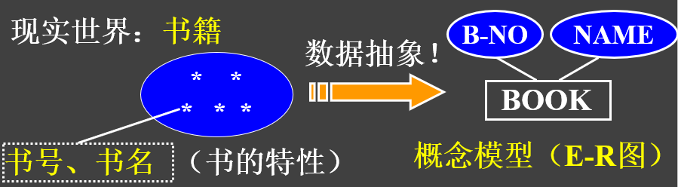

实体（Entity）：现实世界一个具体或抽象的事物，称为E-R模型的一个实体。
属性(Attritube)：用于刻划现实世界事物的特性，称为E-R模型实体的属性。
实体集（Entity Set）：现实世界具有相同特性事物的集合，称为E-R模型的实体集。
域(Domain)：属性的取值范围。
实体标识符(Identifier) ：能够唯一识别一个实体的最小的属性集，称为实体的键码或关键字。
候选码、主码：一个实体集有不止一个键码时，这些键码统称候选码。任何一个实体集都必须选择一个键码作为主。

Slide 7
机器世界：
信息世界的信息在计算机中以数据的形式来表示。
逻辑设计涉及的概念：字段、记录、文件、关键码。
物理设计描述物理存储介质中的数据：
位、字节、字、块、桶、卷。
Notes:
·逻辑数据：指程序员或用户用以操作的数据形式。 ·物理数据：指存储设备上存储的数据。

Slide 8
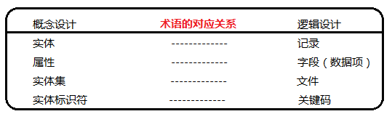
1、字段(Field)：标记实体属性的命名单位称为字段或数据项，是可以命名的最小信息单位，其命名一般和属性名相同。
2、记录(Record)：字段的有序集合称为记录。能完整的描述一个实体的字段集。如（学号，姓名，年龄，性别）
3、文件(File)：同一类记录的集合称为文件。文件是用来描述实体集。如，
（所有同学的记录）
4、关键码(Key)：能唯一标识文件中每个记录的字段或字段集，简称为键。

Slide 9
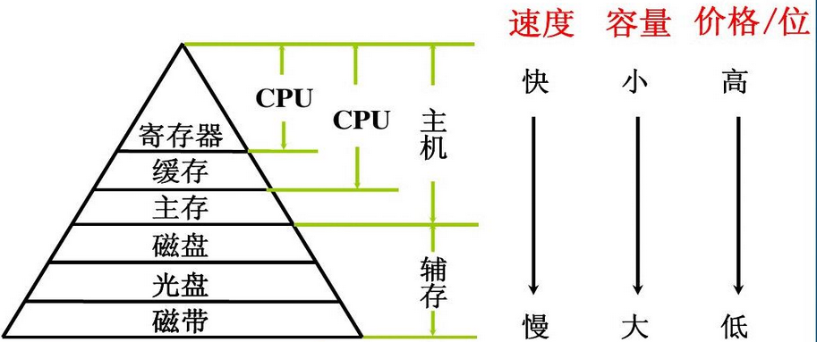
物理存储介质层次：
“缓存-主存”层次
主要解决CPU和主存速度不匹配的问题
“主存-辅存”层次
主要解决存储系统的容量问题

Slide 10
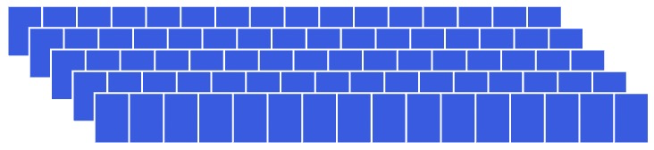
物理存储中的数据描述：
位是计算机内部数据储存的最小单位
字节是计算机中数据处理的基本单位
bit
byte
byte
word
字长是计算机性能的一个重要指标
块是内存和外存交换信息的最小单位
120个字符
block
一台输入输出设备所能装载的全部有用信息,例如磁带机的一盘磁带即为一卷,磁盘设备的一个盘组也是一卷。
桶：数据库中存储数据的基本元素。它是一块连续的内存空间，相当于一个箱子，用来装载数据的。
bucket
volume

Slide 11
二、数据联系的描述
信息世界中，实体与实体之间有联系包括：
实体内部的联系； 实体之间的联系。
定义：
联系是实体之间的相互关系。
与一个联系有关的实体集个数，称为联系的元数。

Slide 12
1、二元联系：两个不同实体集的实体间联系
1：1联系： 1：n 联系： m：n联系：
班主任
班级
课程
学生
班级
学生

Slide 13
2、其他联系:
一元联系：
一个实体集的实体之间的一元联系，
也称为递归联系。
零 件
职 工
M:N
1:N
零件的组合关系
职工的上下级关系

Slide 14
2、其他联系:
三元联系：三个实体之间的关系
飞机
驾驶员
顾客
1
M
P
M
N
N
航行班次
收银员
商品

Slide 15

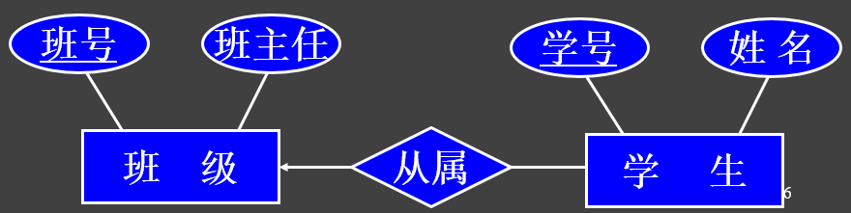

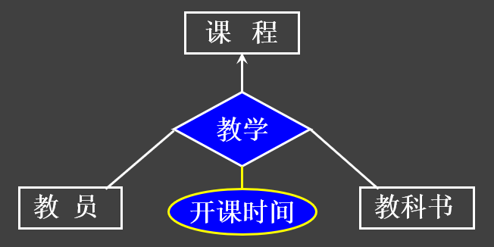
 | 1：1
 | 1对多
 | 多对多
 | 多元/多路
Notes:
1对1:一门“课程”只有一名任课“老师”；一名“教师”只教一门课
1对多：一个“班级”有若干名“学生”；一个“学生”只属于一个班级
多对多：一名“学生”可选多门“课程”；一门“课程”有若干名“学生”选中
、多个实体集之间的联系（也称：多元/多路联系）
例：（王东，OS，“操作系统原理”，03.2）

Slide 16
§2.2 数据模型
一、数据模型的概念:
表示实体类型及实体间联系的模型。
目前广泛使用的数据模型有两种：
概念数据模型（实体联系模型）
逻辑数据模型（结构数据模型）

Slide 17
1、概念数据模型--实体联系模型(ER模型)
独立于计算机系统的模型，用于建立信息世界的数据模型。
在ER模型中有四个基本成分：
矩形框表示实体类型;
菱形框表示联系类型（实体间的联系）;
椭圆形框表示实体类型和联系类型的属性;
用直线连接：实体与属性；
联系与属性；
实体与实体；
相应的命名均记入各种框中。
对于关键码的属性，在属性名下划一横线。

Slide 18
建立ER模型的步骤如下：
举例： 图书馆图书借阅系统
把实体类型和联系类型组合成ER图
确定实体类型和联系类型的属性
确定实体类型的键，在属于键的属性名下划一横线
确定实体类型和联系类型

Slide 19

确定实体类型和联系类型
把实体类型和联系类型组合成ER图
确定实体类型和联系类型的属性
确定实体类型的键，在属于键的属性名下划一横线
任务：为某仓库的管理设计一个E-R模型
问题描述：仓库主要管理零件的采购和供应等事项。仓库根据需要向外面供应商订购零件(Part)，而许多工程项目需要仓库提供零件。
三个实体：
零件（Part）、工程项目（Project）、零件供应商（Supplier）
联系：
工程与零件：
零件与供应商：
M:N
M:N

Slide 20
三元联系：
一元联系：
Project
Part
M
M
N
P_P_S
SUBPART
N
P
Part
Supplier

Slide 21
三元联系：
顾客
P
顾 客
M
N
数量
M
收银员
商品
销售
N
P
收银员
商品

Slide 22
确定实体类型和联系类型
把实体类型和联系类型组合成ER图
确定实体类型和联系类型的属性
确定实体类型的键，在属于键的属性名下划一横线
M
N
M
N
Project
P_P
Part
P_S
Supplier

Slide 23
确定实体类型和联系类型
把实体类型和联系类型组合成ER图
确定实体类型和联系类型的属性
确定实体类型的键，在属于键的属性名下划一横线
JNAME
PNAME
COLOR
SNAME
JNO
DATE
PNO
WEIGHTE
SNO
SADDR
M
N
M
N
Project
P_P
Part
P_S
Supplier
TOTAL
QUANTITY

Slide 24
确定实体类型和联系类型
把实体类型和联系类型组合成ER图
确定实体类型和联系类型的属性
确定实体类型的键，在属于键的属性名下划一横线
JNAME
PNAME
COLOR
SNAME
JNO
DATE
PNO
WEIGHTE
SADDR
SNO
M
N
M
N
Project
P_P
Part
P_S
Supplier
TOTAL
QUANTITY

Slide 25
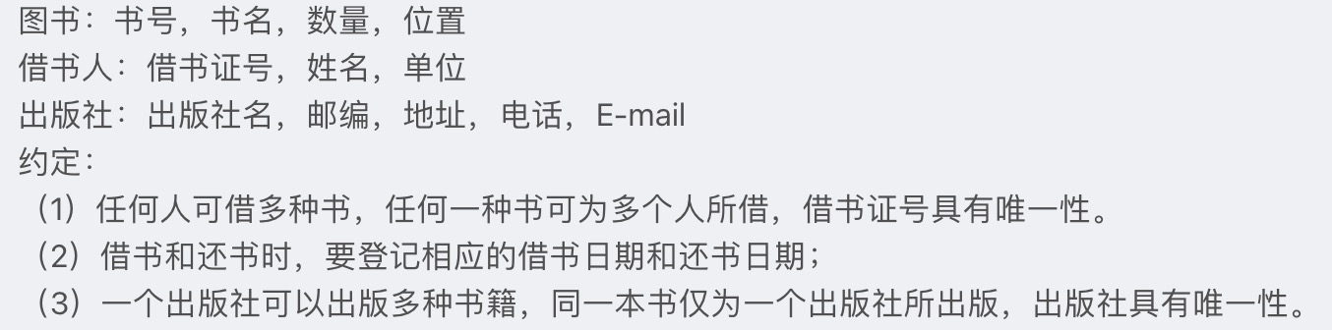
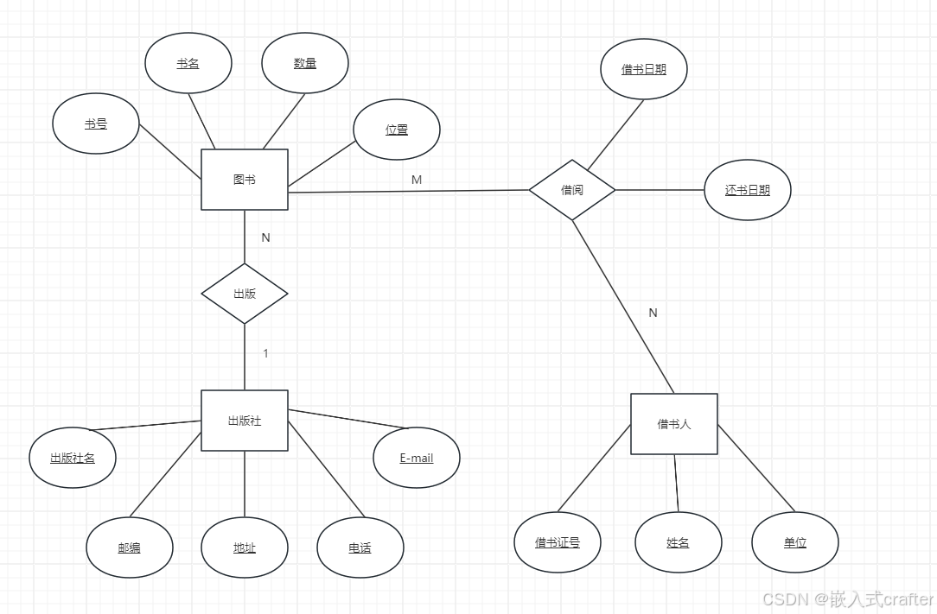
Notes:
https://blog.csdn.net/MOS_JBET/article/details/142180312

Slide 26
课外作业
设某商业集团数据库有三个实体集。一是“商品”实体集，属性有商品号、商品名、 规格、单价等；二是“商店”实体集，属性有商店号、商店名、地址等；三是“供应商” 实体集，属性有供应商编号、供应商名、地址等。
供应商与商品之间存在“供应”联系，每个供应商可供应多种商品，每种商品可向多 个供应商订购，每个供应商供应每种商品有个月供应量；商店与商品间存在“销售”联 系，每个商店可销售多种商品，每种商品可在多个商店销售，每个商店销售每种商品有个 月计划数。
试画出反映上述问题的 ER 图，并将其转换成关系模式。

Slide 27
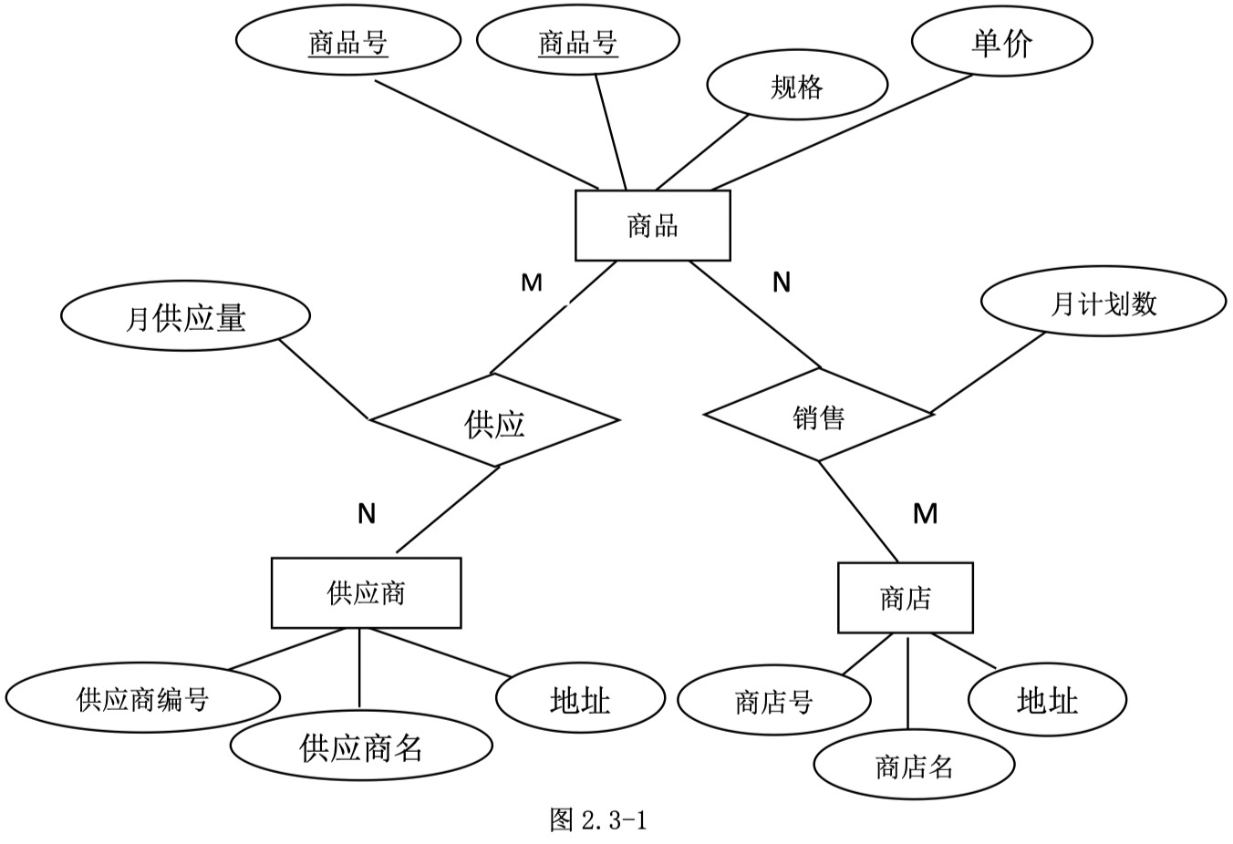

Slide 28
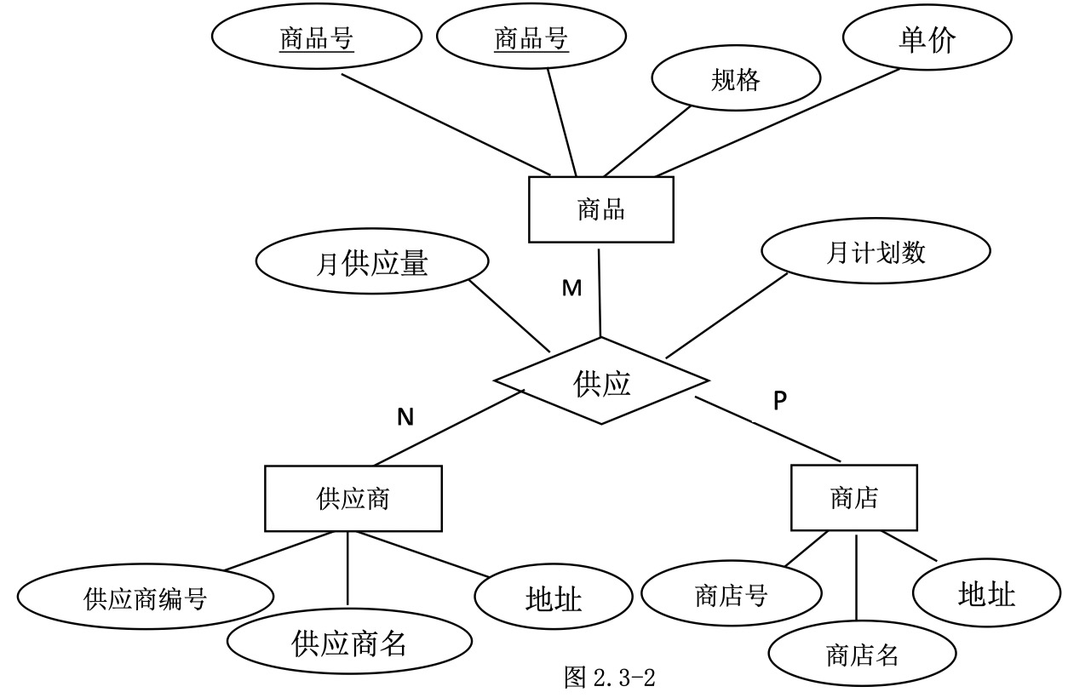

Slide 29
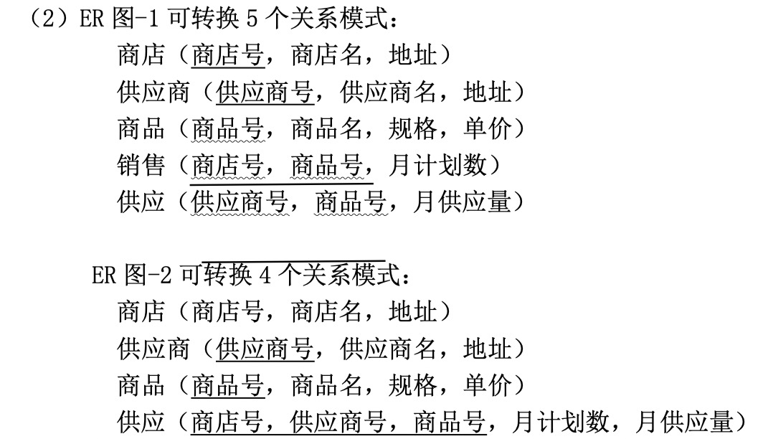

Slide 30
2. 逻辑数据模型：面向数据库逻辑结构的模型。
结构数据模型（或逻辑数据模型）：与 DBMS 有关的，直接面向 DB 的逻辑结构、从计算机观点对数据建模的数据模型。
逻辑数据模型包含：
数据结构、数据操作和数据完整性约束。
数据结构是指对实体类型和实体间联系的表达和实现；
数据操作是指对数据库的检索和更新
（包括插入、删除、修改）两类操作的实现；
数据完整性约束给出数据及其联系应具有的制约和依赖 规则。

Slide 31
逻辑数据模型主要有：
层次模型
网状模型（网络模型）
关系模型
对象模型

Slide 32
(1) 层次模型：
①定义：层次模型是以记录型为结点， 记录型之间的联系为边
的有向树结构。
用树型结构表示实体类型及实体之间联系的模型称为层次模型。
②层次模型的特点：
只有一个根结点无父结点；
每个非根结点只有一个父结点；
上一层记录类型和下一层记录类型间联系是1：N联系;
记录之间的联系通过指针来实现。

Slide 33
层次模型示例
以记录型为结点
PART(PNO, PNAME, COLOR, WEIGHT)
Part
只有一个根结点无父结点
1：N
1：N
P_S(PNO, SNO, QUANTITY)
Project
P_S
POJECT(JNO, JNAME, DATE, PNO, TOTAL)
1：N
每个非根结点只有一个父结点
Supplier
SUPPLIER(SNO, SNAME, SADDR)
上一层记录类型和下一层记录类型间联系是1：N联系
记录之间的联系通过指针来实现

Slide 34
层次模型的具体实例
P3, NUT, RED,12
P1, BOLT, GREEN,17
P1, BOLT, GREEN,17
……
……
J3, JC, 91.3, P3, 6
P3, S2, 200
J2, JB, 90.5, P3, 25
P3, S1, 100
J1, JA, 89.1, P3, 18
S1, …
S2, …

Slide 35
层次模型的另一个例子
系记录型
教研室记录型
教师简介记录型
开设课程记录型
人事记录型
工资记录型
开设记录型

Slide 36
层次模型的优点：
易于实现, 查询效率高。
缺点：
M：N联系较难实现,
编写应用程序也复杂。

Slide 37
⑵ 网状模型
①定义：网状模型是以记录型为结点，记录型之间的联系为边的
有向图结构。
用有向图结构表示实体类型及实体间联系的模型称为网状模型
②网状模型的特点： 允许有一个以上的结点无双亲；
结点可以有多于一个的双亲；
结点间可有两种或多种联系；
记录之间的联系通过指针来实现 。

Slide 38
网状模型示例
允许有一个以上的结点无双亲
PROJECT
PART
SUPPLIER
S1
S2
S3
S4
P_P
P_S
结点可以有多于一个的双亲

Slide 39
教 师
课 程
学 生
学 习

Slide 40
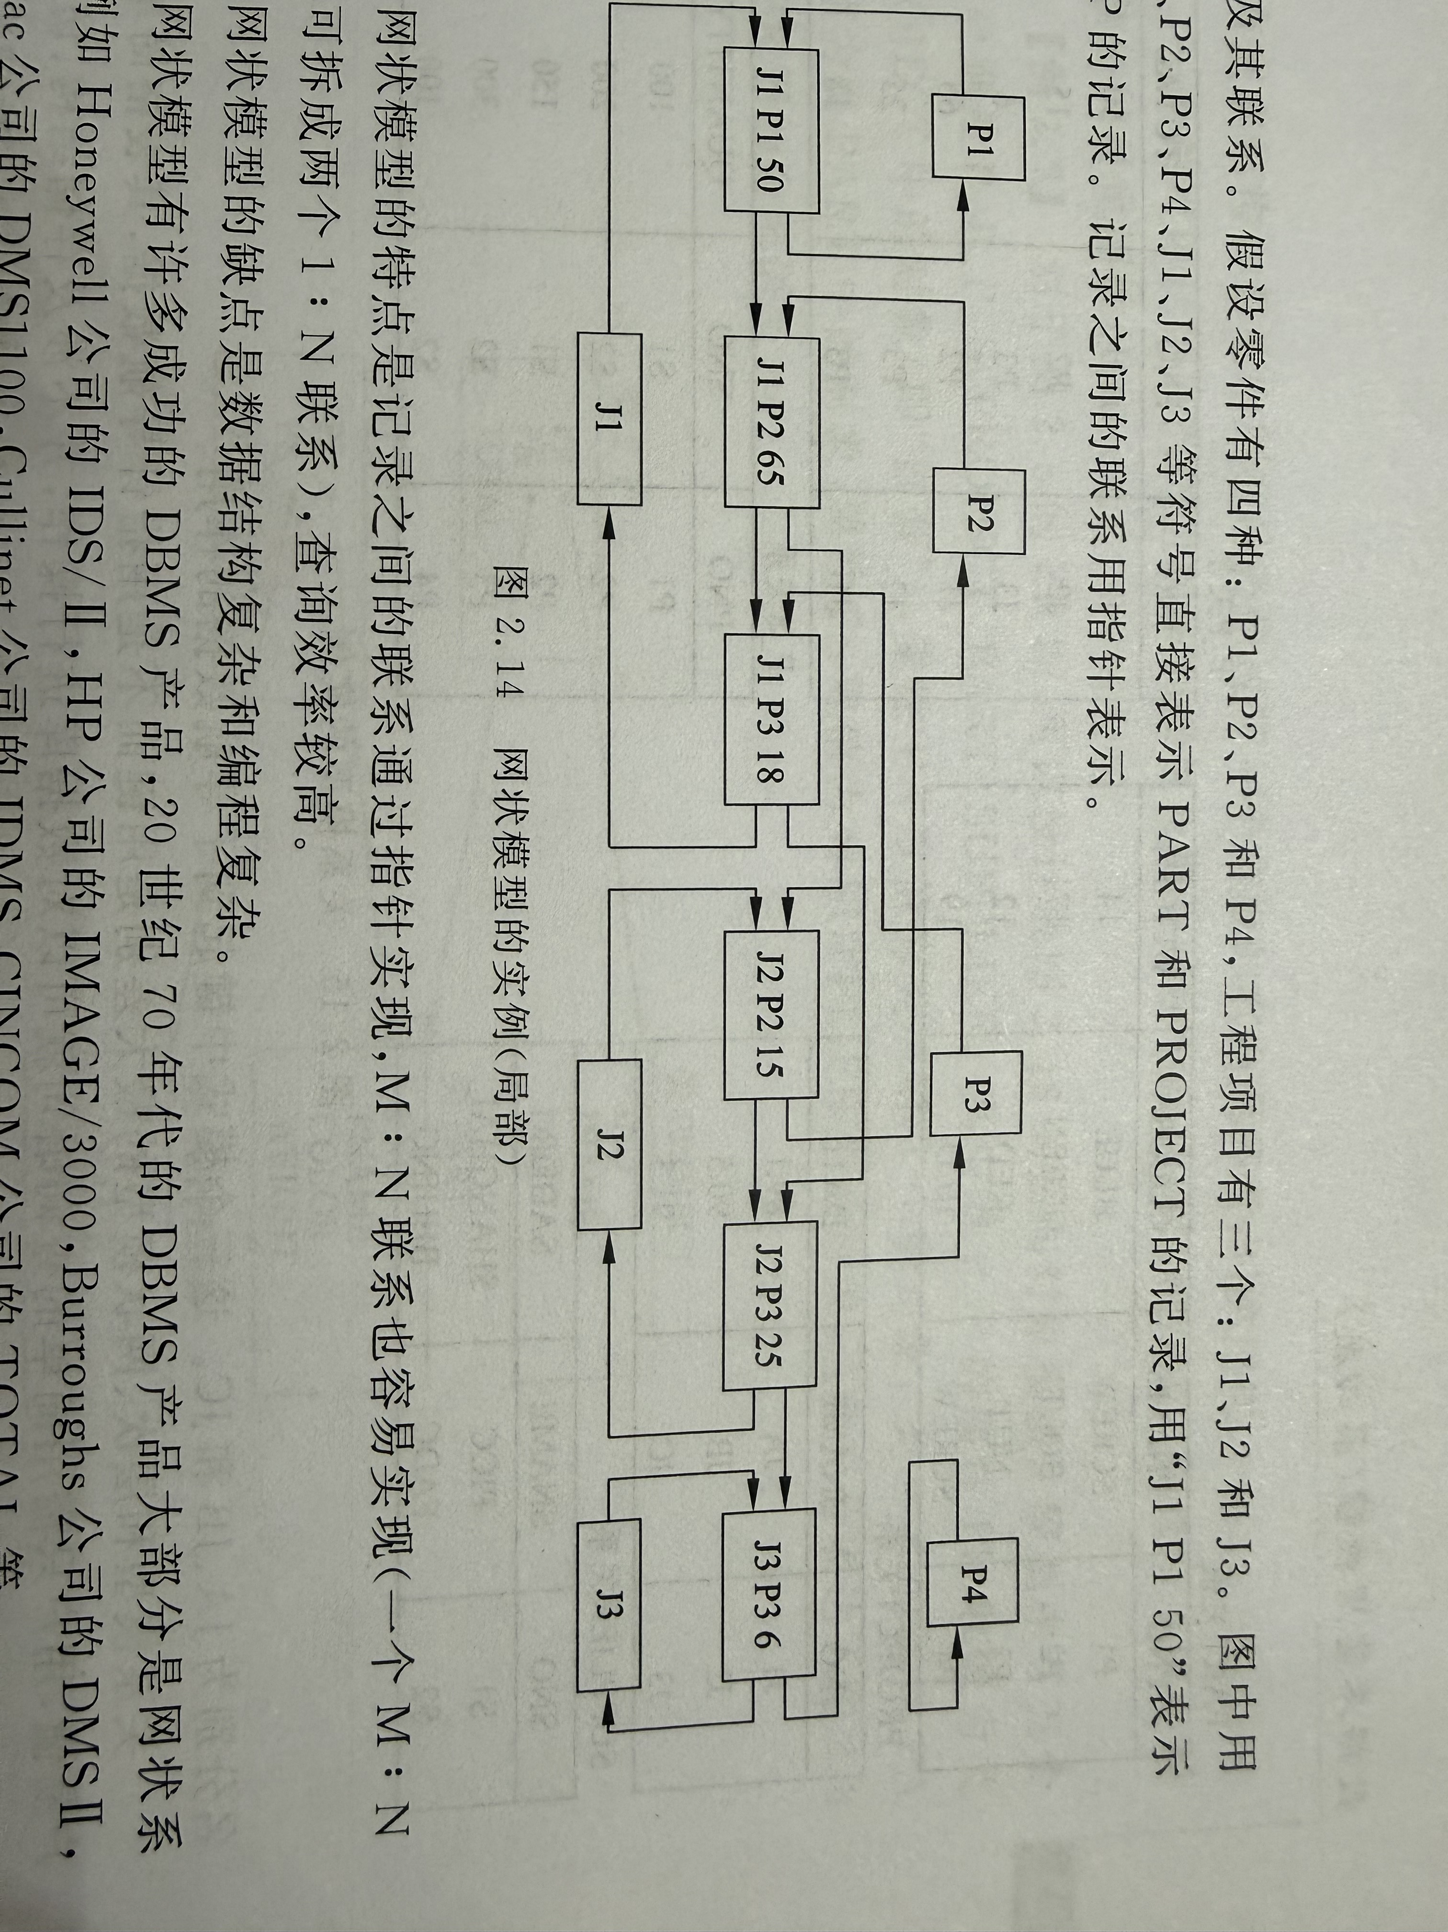

Slide 41
网状模型的优点：
容易实现M：N联系，查询效率高。
缺点：程序员必须熟悉数据库的逻辑结
构才能编写相应的应用程序。

Slide 42
⑶ 关系模型
用二维表格结构来表示实体集，外键表示实体间联系的模型称为关系模型。
关系模型是由若干个关系模式组成的集合。
关系模式相当于记录类型，它的每一个实例称为关系。
每个关系实际上就是一张二维表格。
关系模型和层次、网络模型的最大差别是
用关键码而不是用指针导航数据，表格简单，用户易懂，编写程序是并不涉及存储结构、访问技术等问题。

Slide 43
关系模式
PART(PNO, PNAME, COLOR, WEIGHT)
POJECT(JNO, JNAME, DATE)
SUPPLIER(SNO, SNAME, SADDR)
P_P(JNO, PNO, TOTAL)
P_S(PNO, SNO, QUANTITY)
哪些项目使用了零件(NUT,RED)？
JNO | PNO | TOTAL
J1 | P1 | 50
J2 | P2 | 15
J3 | P3 | 6
J1 | P2 | 65
J2 | P3 | 25
J1 | P3 | 18
PNO | PNAME | COLOR | WEIGHT
P1 | SCREW | BLUE | 14
P2 | BOLT | GREEN | 17
P3 | NUT | RED | 12
P4 | SCREW | RED | 19
JNO | JNAME | DATE
J1 | JA | 89.1
J2 | JB | 90.5
J3 | JC | 91.3
PNO | PNO | QUANTITY
P1 | S1 | 100
P2 | S2 | 200
P2 | S1 | 150
P3 | S2 | 300
P4 | S2 | 100
SNO | SNAME | SADDR
S1 | PICC | SHANGHAI
S2 | FADC | BEIJING

Slide 44
学生关系模式 S（SNO，SNAME，AGE，SEX，SDEPT）
课程关系模式 C（CNO，CNAME，CDEPT，TNAME）
学习关系模式 SC（SNO，CNO，GRADE）
刘莎莎的高等数学分数？
SNO
SNAME
AGE
SEX
SDEPT
SNO
CNO
GRADE
S1
程宏
19
男
计算机
S3
C3
87
S3
刘莎莎
18
女
通讯
S1
C2
88
S4
李刚畸
20
男
法学
S4
C3
79
S6
蒋天云
19
男
国际贸易
S9
C4
83
S9
王莉
21
女
计算机
S1
C3
76
S6
C3
68
CNO
CNAME
CDEPT
TNAME
S1
C1
78
C2
离散数学
计算机
汪宏伟
S6
C1
88
C3
高等数学
通讯
钱红
S3
C2
64
C4
数据结构
计算机
马良
S1
C4
86
C1
计算机原理
计算机
李兵
S9
C2
78

Slide 45
⑷ 面向对象模型
面向对象模型较完整地描述了现实世界的数据结构，
能支持各类新的应用需求所满足的数据类型、能表达
递归和嵌套的数据结构。
面向对象模型的基本概念是：对象、类。

Slide 46
类 PROJECT
JNO
JNAME
DATE
类 P_P
PR
PA
TOTAL
取值为类POJECT中的对象(即嵌套)
类 PART
PNO
PNAME
COLOR
WEIGHT
类 P_S
PA
PS
QUANTITY
类 SUPPLIER
SNO
SNAME
ADDR

Slide 47
类 Student
SNO
SNAME
SEX
AGE
类 SC
Student
Course
GRADE
类 COURSE
CNO
CNAME
TEACHER

Slide 48
（5） 半结构化模型
半结构化数据：数据具有一定的结构，但结构不规则、不完整，或者结构是隐含的。
半结构化模型的特征
数据结构自描述性：不区分“元数据”和“一般数据”；
数据结构描述的动态性：数据的变化导致结构模式的变化；
数据结构描述的复杂性。
XML模型就是一种半结构化模型
分层数据；
自描述；
具有固定排序。
特点：更为复杂，更具有不确定性，同时也具有更高的灵活性，能使用更为广泛的应用需求。

Slide 49
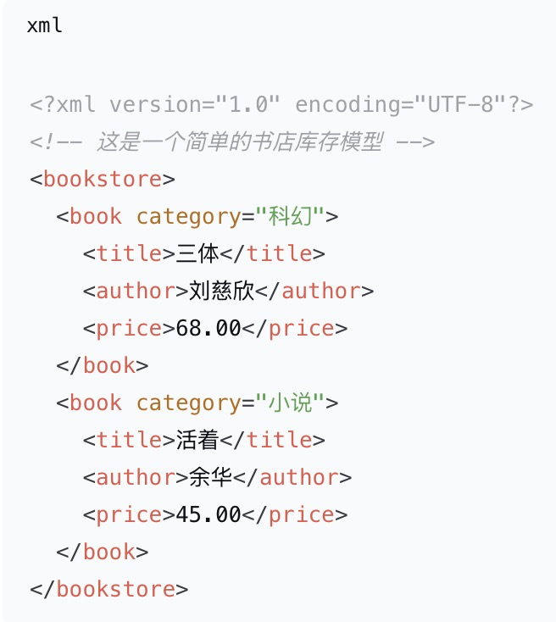
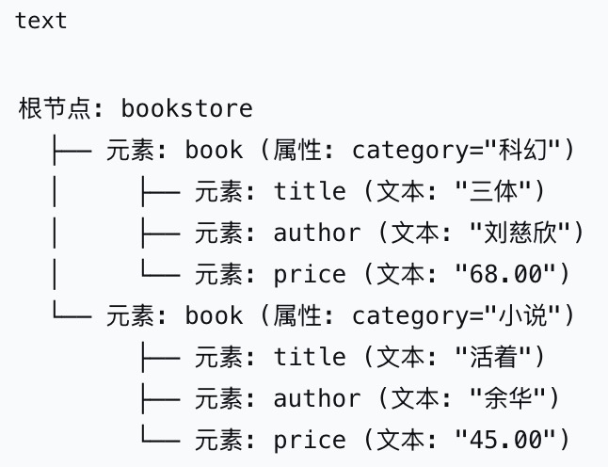
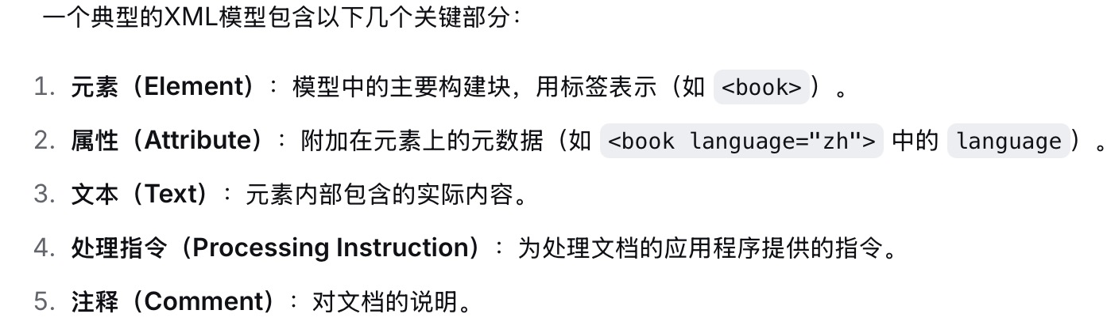

Slide 50
§2.3 数据库的体系结构
一、 三级模式结构
二、 三级结构与两级映像
三、 两级数据独立性

Slide 51
数据库的三级模式结构
用户1 用户2 用户3 用户n
外模式 局部逻辑结构
… 映像功能
概念 （逻辑数据独立性）
模式 数据库的整体逻辑结构
… 映像功能
（物理数据独立性）
内模式 数据库的物理结构
外部级
概念级
内部级
DB
Notes:
·逻辑数据：指程序员或用户用以操作的数据形式。
·物理数据：指存储设备上存储的数据。
·数据独立性：应用程序和 DB 的数据结构之间相互独立，不受影响。
·物理数据独立性：在 DB 的物理结构改变时，尽量不影响应用程序。
·逻辑数据独立性：在 DB 的逻辑结构改变时，尽量不影响应用程序。

Slide 52
概念模式 （ Conceptual Schema） 也称整体逻辑结构或模式或全局模式
数据库的三级模式结构
模式是数据库中全部数据的整体逻辑结构的描述。
模式中描述了所有用户的数据定义（全局数据视图）综合了所有用户的需求 数据的逻辑结构(概念记录类型的组成)
记录间的联系
数据的完整性和安全性要求
模式位于数据库系统模式结构的中间层；
与数据的物理存储结构和硬件环境无关；
与具体的用户应用程序、开发工具及高级程序设计语言无关。
描述概念模式的数据定义语言为模式DDL(Schema Data Definition Language)
Notes:
·内模式：DB 在物理存储方面的描述。
·外模式/模式映象：用于定义外模式和概念模式之间数据结构的对应性。
·模式/内模式映象：用于定义概念模式和内模式之间数据结构的对应性。

Slide 53
外模式 （External Schema） 也称局部逻辑结构或子模式或用户模式
数据库的三级模式结构
外模式是用户与数据库系统的接口，是用户用到的那部分数据（用户的局部逻辑结构）的描述；
用户用到的那部分数据（用户的数据视图）是与某一特定应用有关的数据的逻辑表示；
外模式介于模式与应用之间；
外模式通常是模式的子集，一个数据库可以有多个外模式；
为保证了数据库的安全性提供了有力的措施。
用户使用数据操作语言DML语句对数据进行奥做
描述外模式的数据定义语言为外模式DDL

Slide 54
内模式（Internal Schema）也称存储模式 或 数据库的物理结构
数据库的三级模式结构
内模式是数据库在物理存储方面的描述；
定义了所有内部记录类型，即数据在数据库内部的表示方式：
记录的存储方式（ 顺序存储、按照B树结构存储、按hash方法存储）；
索引的组织方式；
文件的组织方式；
数据控制方面的细节。
描述内模式的数据定义语言为内模式DDL
Notes:
·内模式：DB 在物理存储方面的描述。
·外模式/模式映象：用于定义外模式和概念模式之间数据结构的对应性。
·模式/内模式映象：用于定义概念模式和内模式之间数据结构的对应性。

Slide 55
数据库的二级映像功能举例
成绩单
学号：S1 | 姓名：程宏 | 性别：男
数据结构 |  | 78
数据库原理 |  | 86
…… |  | ……
外模式（用户模式）
模式(全局逻辑结构)
SNO | SNAME | SEX | AGE | SDEPT
CNO | CNAME | CDEPT | TNAME
SNO | CNO | GRADE
内模式（存储模式）

Slide 56
数据库的二级映像功能举例
成绩单
学号：S1 | 姓名：程宏 | 性别：男
数据结构 |  | 78
数据库原理 |  | 86
…… |  | ……
外模式／模式映象
（逻辑数据独立性）
SNO | SNAME | SEX | AGE | SDEPT
CNO | CNAME | CDEPT | TNAME
…… ……
………………
SNO | CNO | GRADE
……
模式／内模式映象
（物理数据独立性）

Slide 57
两级数据独立性:
数据独立性：应用程序和 DB 的数据结构之间相互独立，不受影响。对系统的要求是“数据独立性要高”。
逻辑数据独立性
物理数据独立性
在 DB 的逻辑结构改变时，尽量不影响应用程序。
在 DB 的物理结构改变时，尽量不影响应用程序。
“数据独立性”与“数据联系”矛盾吗？
数据联系是指记录之间的联系。
对系统的要求是“数据联系密切”。
Notes:
数据独立性是指应用程序和 DB 的数据之间相互独立，不受影响，对系统的要求是 “数据独立性要高”，而数据联系是指记录之间的联系，对系统的要求是“数据联系密切”。

Slide 58
§3.4 数据库管理系统（DBMS）
一、DBMS的工作模式
DBMS
DB
数据请求
低层指令
应用程序
数据
（处理结果）
数据
（查询结果）
Notes:
DBMS 的工作模式有六点：
·接受应用程序的数据请求和处理请求；
·将用户的数据请求转换成低层指令；
·实现对 DB 的操作；
·从对 DB 的操作中接受查询结果；
·对查询结构进行处理；
·将处理结果返回给用户。

Slide 59
用户访问数据的过程 :
核心作用：使数据作为一种可管理的资源来处理
应用程序
DBMS
外模式
数 据 字 典
DB的系统缓冲区
模式
OS
内模式
DB

Slide 60
二、DBMS的主要功能
1．数据库的定义功能 提供DDL
2．数据库的操纵功能 提供DML实现检索和更新
3．数据库的保护功能
4．数据库的维护功能
数据库的恢复; 数据库的并发控制;
数据完整性控制; 数据安全性控制;
DBMS的其他保护功能还有系统缓冲区的管理以及数据存储的某些自适应调节机制等。
包括数据库的数据载入、转换、转储，
数据库的改组以及性能监控等功能。
5．数据字典
(DD, Data Dictionary)
数据库系统中存放三级结构定义的数据库。

Slide 61
三、DBMS的模块组成
从模块结构来观察，DBMS由两大部分组成：
查询处理器和存储管理器。
（1）查询处理器有四个主要成分：
DDL编译器，DML编译器，嵌入式DML的预编译器及查询运行核心程序。
（2）存储管理器有四个主要成分：
权限和完整性管理器，事务管理器，文件管理器及缓冲区管理器。

Slide 62
数据库管理系统：模块结构
查询处理器 存储管理器
嵌入型DML预编译器
DML
编译器
DDL
编译器
应用程序
目标码
查询运行
核心程序
事务
管理器
缓冲区
管理器
权限和完
整性管理器
文件
管理器

Slide 63
四、数据库用户
DBA
专业用户
应用程序员
终端用户

Slide 64
◆ 2.5 数据库系统
一、数据库系统的组成
数据库系统（DBS）由四个部分组成：
1、DB
2、硬件
3、软件
4、DBA

Slide 65
数据库管理员DBA
DBA是控制数据整体结构的一组人员，负责DBS的正常运行，
承担创建、监控和维护数据库结构的责任。
DBA的主要职责：
① 定义模式
② 定义内模式
③ 与用户的联络。包括定义外模式、应用程序的设计、提供
技术培训等专业服务。
④ 定义安全性规则，对用户访问数据库的授权。
⑤ 定义完整性规则，监督数据库的运行。
⑥ 数据库的转储与恢复工作。

Slide 66
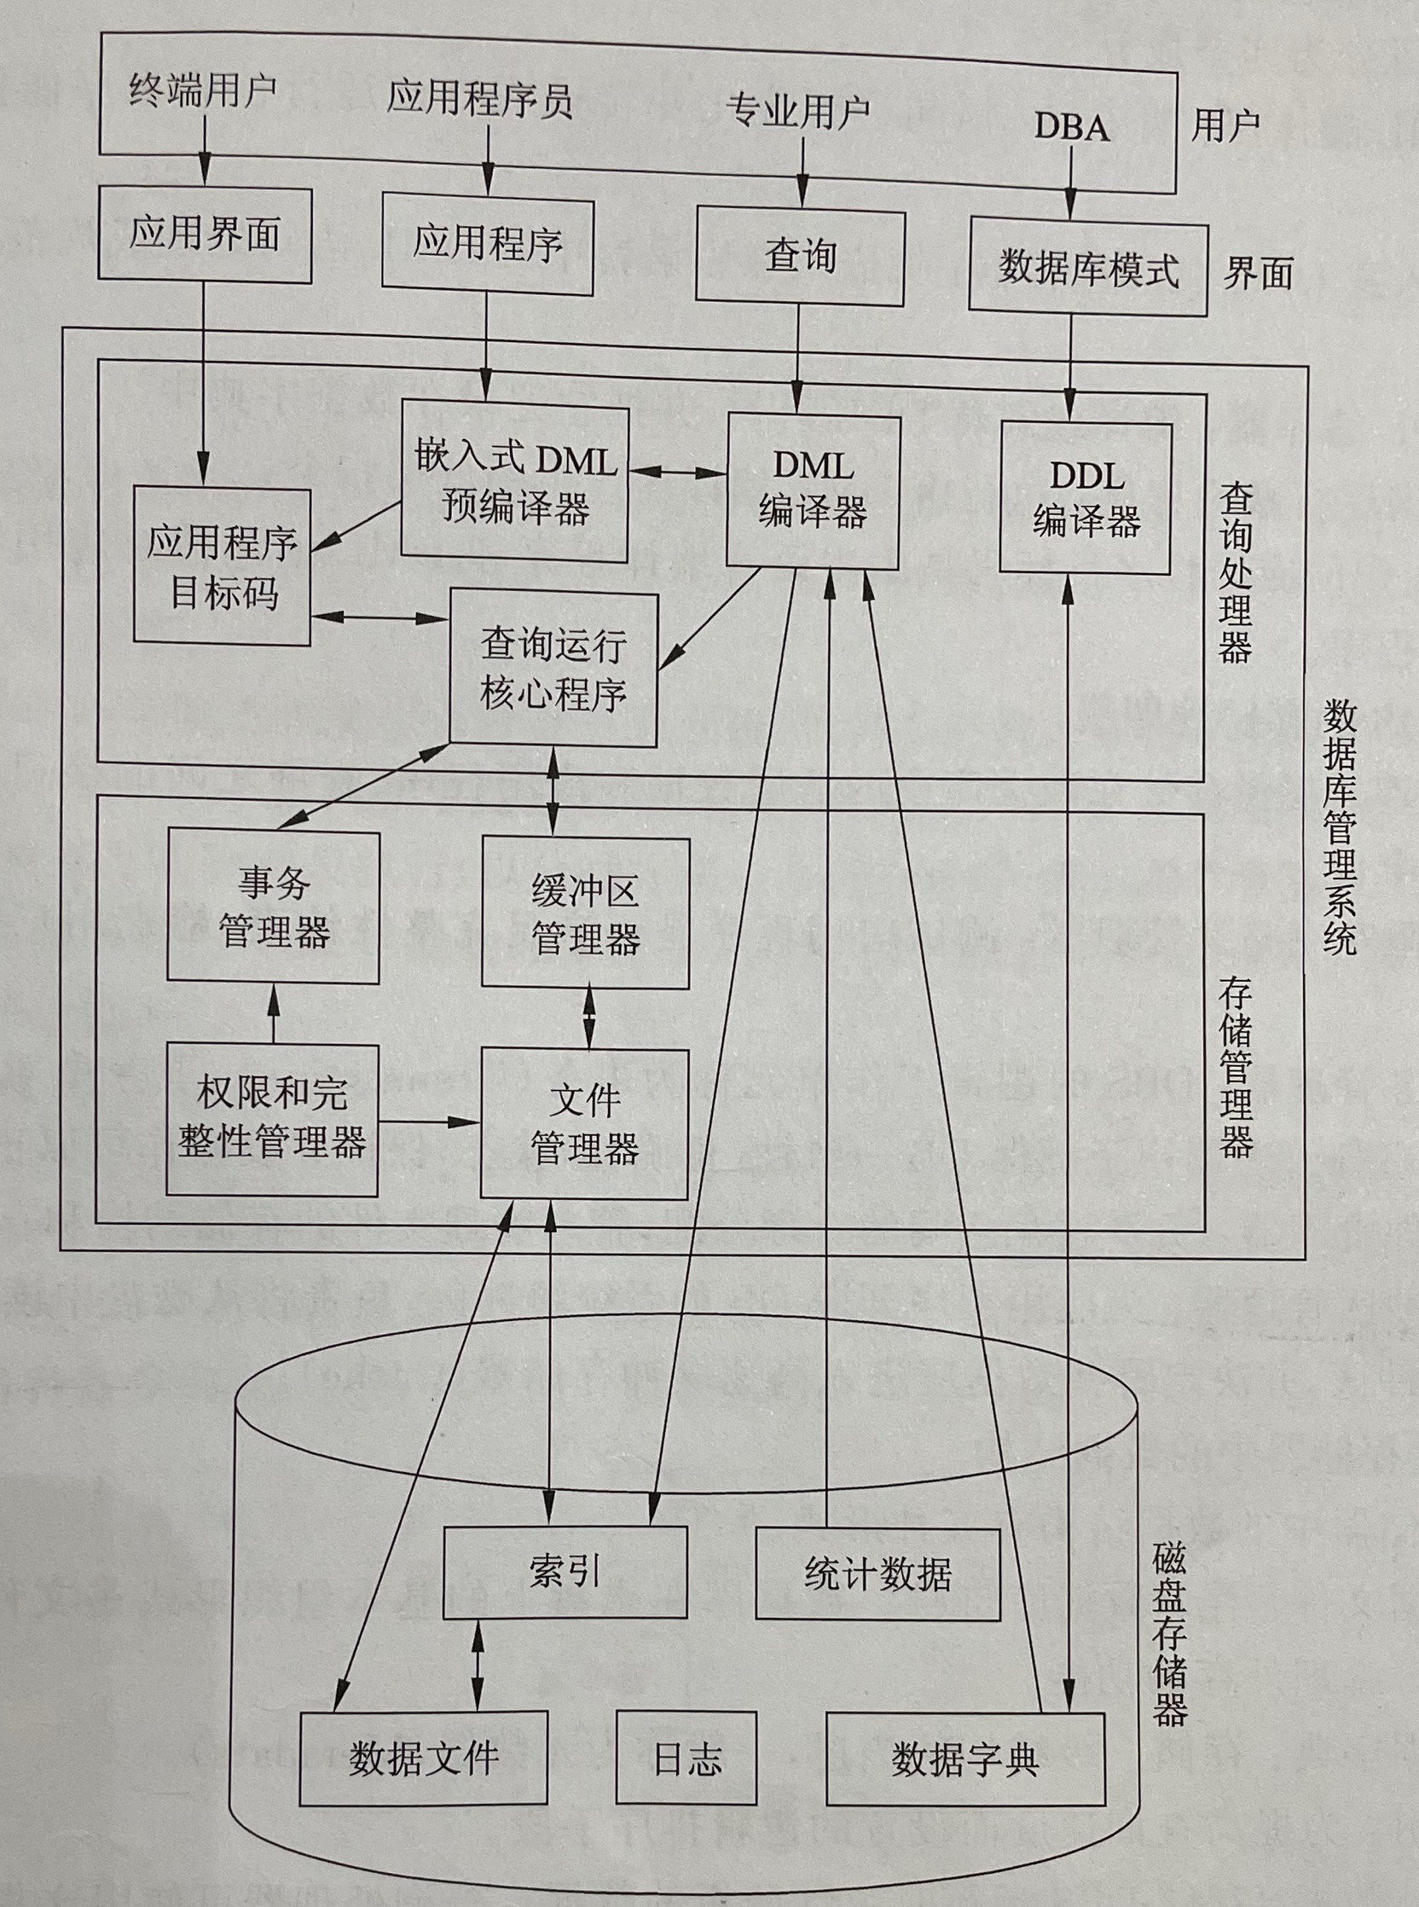
二、数据库系统的全局结构

Slide 67
三、数据库系统结构的分类与发展
1.集中式DB体系结构 即：主从式（主机／终端式）：
存取请求
∫∫
用户
终端
主机
DB
处理结果
通信线路

Slide 68
2. C／S结构的演变：
两层C/S结构：
客户机
服务器
DB
第一层
第二层
三层C/S结构 :
客户机
应用
服务器
DB
服务器
DB
表示层：负责显示 功能层：实现应用逻辑 数据层：负责数据管理

Slide 69
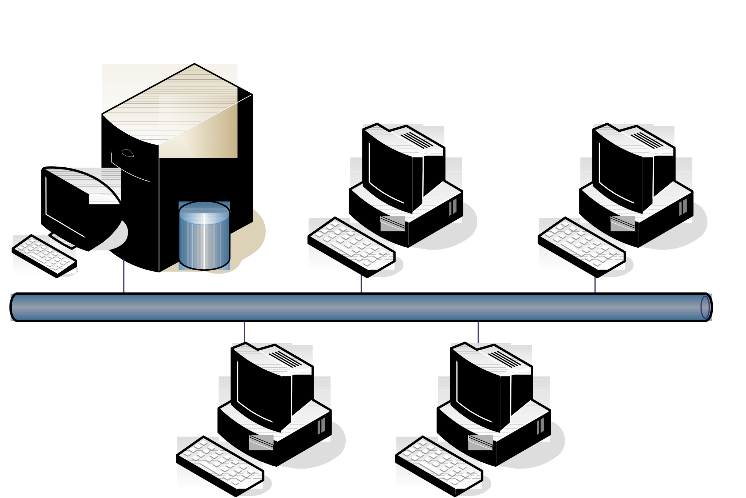
两层C/S结构：
服务器
客户机1
客户机2
客户机3
客户机4

Slide 70
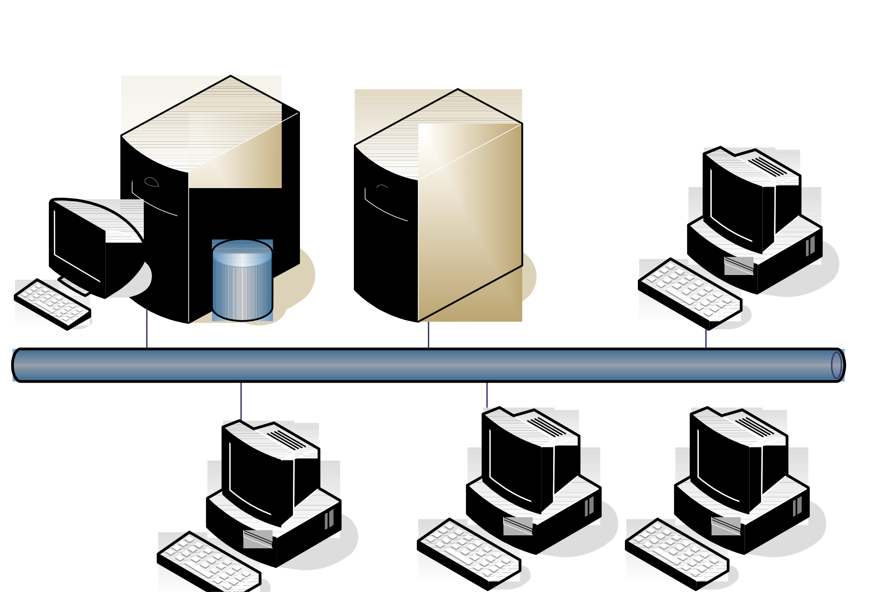
三层C/S结构：
数据库
服务器
应用服务器
客户机1
客户机2
客户机3
客户机n

Slide 71
Web上的数据库应用是典型的:
三层C/S结构 即： B/S结构
WWW
浏览器
WWW
服务器
DB
服务器
DB
中间件

Slide 72
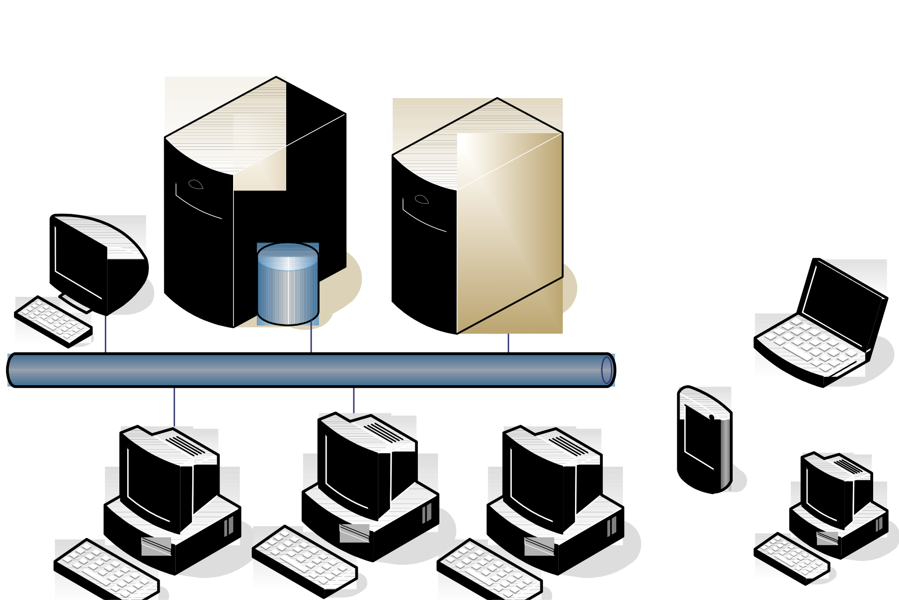

三层B/S结构：
数据库
服务器
应用服务器
Internet
浏览器1
浏览器2
浏览器3

Slide 73
精读和习题要求
精 读: 教材 P.13 ∼ P.34
习 题2： P.35 3--6、8、9
（实验一）创建数据库

Slide 74
SQL设计与开发
100道SQL面试题
设计与开发
（64-65-67-69）

Slide 75
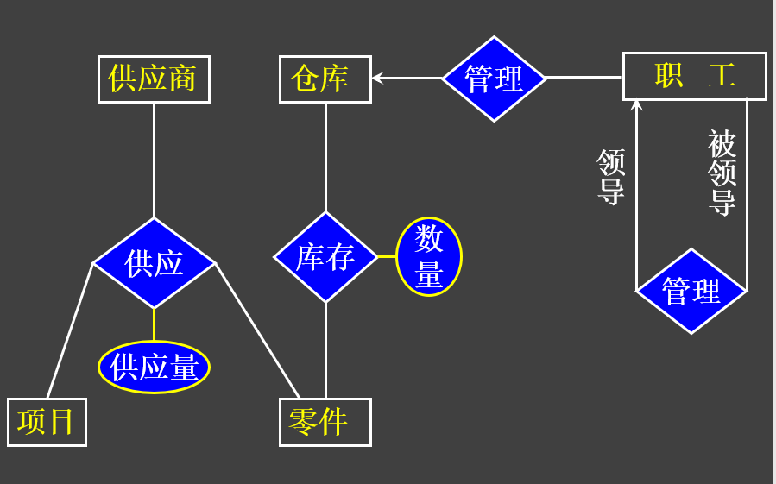
例1: 用E-R图表示工厂物资管理的概念模型
Notes:
问题描述：
（1）实体集及其属性如下：
仓库：仓库号，仓库面积，电话号码。
零件：零件号，名称，规格，单位，描述。
供应商：供应商号，姓名，地址，电话号码，账号。
项目：项目号，预算，开工年月。
职工：职工号，姓名，出生年月，职称
（2）实体集之间的联系如下：
一个仓库可以存放多个零件；一种零件可以存放在多个仓库中；某一仓库中某种零件的数量，由“数量”属性刻划。
一个仓库有多个职工当保管员；一个职工只能在一个仓库工作。
职工之间有领导/被领导的关系；一个仓库主任领导若干保管员。
供应商、项目、零件之间存在供货关系：一个供应商可对多个项目、多种零件供货；一个项目或一个零件可有多个供应商供货（记录“供货量”）

Slide 76
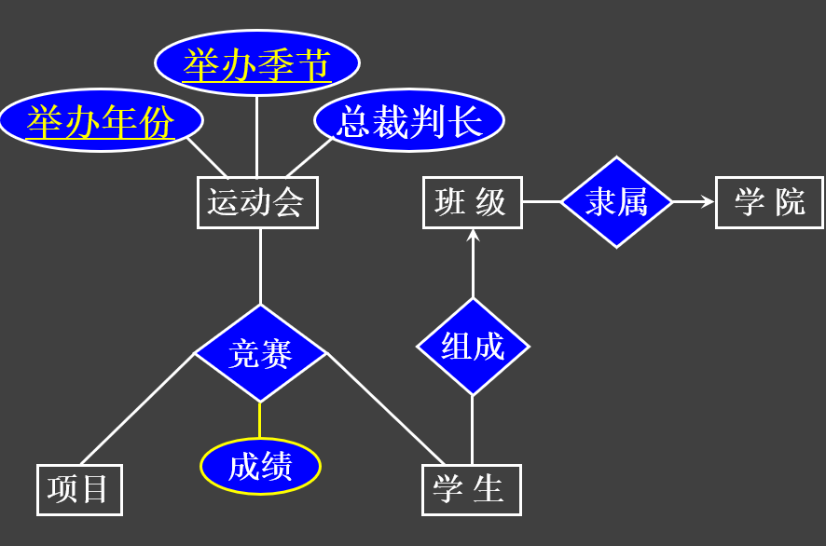
例2: 学生运动会信息系统
Notes:
例2：假设学生运动会信息系统需要保存如下信息：
学院：学院代号，学院名称，办公地点
班级：班号，班长姓名
学生：学号，姓名，性别，出生年月
运动会：举办年份，举办季节，总裁判长
项目：项目代号，项目名称，项目性质，本校记录。
其中：
（1）一个学院有多个班级，一个班级只属于一个学院。
（2）一个班级有多名学生，一名学生只属于一个班级。
（3）一名学生可以参加多届运动会、多个项目。系统应能够正确记录一名学生在某届运动会、某一项目上所取得的成绩。
同时，一个项目可以有不止一名学生报名参加。
（4）每年可以举办两届运动会，分别称为春季运动会和秋季运动会
https://www.cnblogs.com/Kimsohyun/p/12582494.html

Slide 77
三元联系：
仓 库
数量
M
进货
N
P
商 店
商 品

Slide 78
二、数据库系统的全局结构
终端用户 应用程序员 专业用户 DBA
应用界面
应用程序
查询
数据库模式

Slide 79
数据库的三级模式结构及两级映像功能
用户1 用户2 用户3 用户n
外模式 局部逻辑结构
… 映像功能
概念 （逻辑数据独立性）
模式 数据库的整体逻辑结构
… 映像功能
（物理数据独立性）
内模式 数据库的物理结构
DB

Slide 80
数据库的三级模式结构
概念模式 （ Conceptual Schema） 也称整体逻辑结构或模式或全局模式
模式是数据库中全部数据的整体逻辑结构的描述。
模式中描述了所有用户的数据定义（全局数据视图）综合了所有用户的需求 数据的逻辑结构(概念记录类型的组成)
记录间的联系
数据的完整性和安全性要求
模式位于数据库系统模式结构的中间层；
与数据的物理存储结构和硬件环境无关；
与具体的用户应用程序、开发工具及高级程序设计语言无关。

Slide 81
数据库的三级模式结构
外模式 （External Schema） 也称局部逻辑结构或子模式或用户模式
外模式是用户与数据库系统的接口，是用户用到的那部分数据（用户的局部逻辑结构）的描述；
用户用到的那部分数据（用户的数据视图）是与某一特定应用有关的数据的逻辑表示；
外模式介于模式与应用之间；
外模式通常是模式的子集，一个数据库可以有多个外模式；
为保证了数据库的安全性提供了有力的措施。

Slide 82
数据库的三级模式结构
内模式（Internal Schema） 也称存储模式 或 数据库的物理结构
内模式是数据库在物理存储方面的描述；
定义了所有内部记录类型，即数据在数据库内部的表示方式：
记录的存储方式（ 顺序存储、按照B树结构存储、按hash方法存储）；
索引的组织方式；
文件的组织方式；
数据控制方面的细节。

